Slide 1
আজকের ক্লাসে সবাইকে স্বাগতম

Slide 2
শিক্ষক পরিচিতি
মোঃশরিফুল ইসলাম সহকারী শিক্ষক (আইসিটি) মার্থা লিন্ডষ্ট্রম নূরজাহান বেগম বালিকা উচ্চ বিদ্যালয়,
দাপনাজোর,করটিয়া,বাসাইল,
টাঙ্গাইল ।

Slide 3
পাঠ পরিচিতি
শ্রেণি : 9ম/10ম
বিষয় : বিজ্ঞান
অধ্যায় : নবম
সময় : 50 মিনিট

Slide 4
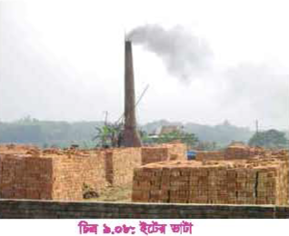
চিত্র গুলো লক্ষ্য করো

Slide 5
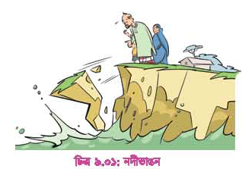
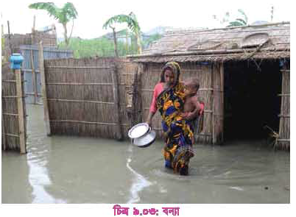

Slide 6
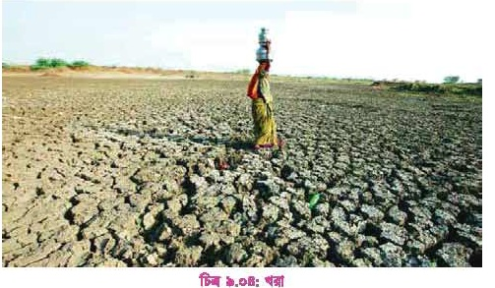
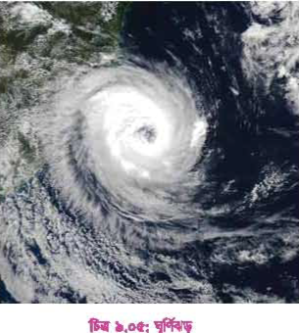

Slide 7
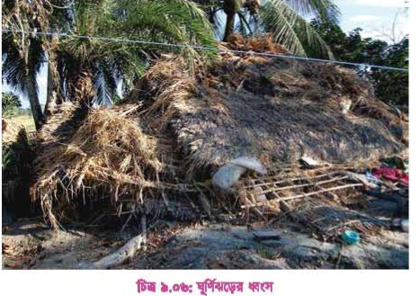
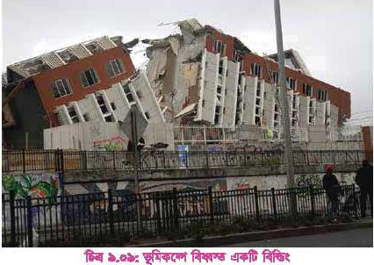

Slide 8
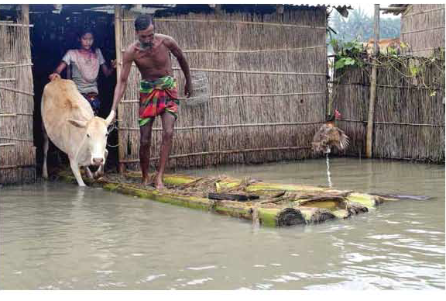
পাঠ ঘোষণা
দুর্যোগের সাথে বসবাস

Slide 9
শিখনফল-
পাঠ শেষে শিক্ষার্থীরা যা জানতে পারেবে –
1। দুর্যোগ কি তা ব্যাখ্য করতে পারবে।
2। দুর্যোগের কারন কি তা ব্যাখ্যা করতে পারবে।
3। দুর্যোগের প্রভাব কি তা ব্যাখ্যা করতে পারেব।
4। বাংলাদেশের দুর্যোগ গুলো কি কি তা জানতে পারবে।

Slide 10
বন্যা : সাম্প্রতিককালে জলবায়ুজনিত কারনে ঘন ঘন এবং অসময়ে প্রলয়ংকরি বন্যা লক্ষ্য করা যাচ্ছে। একারনে অর্থনীতির উপর বিরূপ প্রভাব পড়ছে।
নদীর ভাঙ্গন: নদীর ভাঙ্গনের ফলে বিপুল জনগোষ্ঠি ঘড়-বাড়ি হারিয়ে গৃহহীন হয়ে পড়ছে,অন্যদিকে আবাদি জমি নদীগর্ভে হারিয়ে যাচ্ছে।

Slide 11
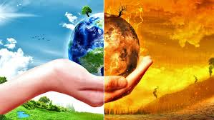
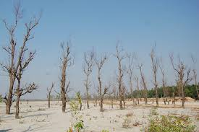
ঋতু পরিবর্তন:ঋতু পরিবর্তনের ফলে গ্রীষ্মকালে কোথাও খুব বেশি ঘরম পড়ছে।অন্যদিকে শীতের সময় তাপমাত্রা খুব বেশি কমে যাচ্ছে।
বনাঞ্চল : সুন্দর বন বাংলদেশকে নানা ভাবে বিভিন্ন ধরনের প্রাকৃতিক দুর্যোগ হতে রক্ষা করে আসছে।যদি সমুদ্র পৃষ্ঠের উচ্চতা 1 মিটার বাড়ে, তাহলে প্রায় পুরো সুন্দরবন এবং এর জীববৈচিত্র ধ্বংস হয়ে যাবে।

Slide 12
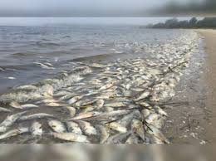
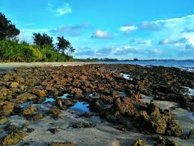
সামুদ্রিক প্রবাল ঝুকি : 1960 সালে সেন্টমার্টিন দ্বীপে যে পরিমান প্রবাল ছিল,2010 সালে তার প্রায় 70%বিলিন হয়ে হয়ে গিয়েছে। উল্লেযোগ্য বিষয় হচ্ছে এক্ষেত্রে পানির তাপমাত্রা কৃদ্ধি ছাড়াও পরিকলিাপত ব্যবস্থাপনা না থাকা।
মৎস্য সম্পদ : জলবায়ু পরিবর্তনের ফলে মাছের বাসস্থান, খাদ্য সংগ্রহ এবং জৈবিক নানা প্রক্রিয়ায় ব্যাঘাত ঘটে এমনকি মাঝে মাঝে মাছ মারাও যায়।

Slide 13
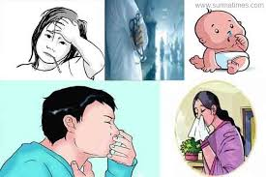
খরা : খরা বাংলাদেশের অন্যতম একটি প্রাকৃতিক দুর্যোগ।জলবায়ূজনিত সৃষ্ট খরায় বাংলাদেশে পসল উৎপাদন মারাত্বক ভাবে ব্যাহত হচ্ছে।
স্বাস্থ্যঝুঁকি : ঘনঘন বন্যার কারনে মারাত্বক পানি দূষণ হয় এবং পানি বাহিত নানা ধরনের রোগ, বিশেষ করে কলেরা ও ডায়রিয়ার প্রাদুর্ভাব ঘটে।

Slide 14
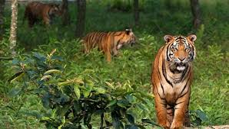
জীববৈচিত্র : পরিবেশের ভারসাম্য রক্ষার জন্য জীববৈচিত্র অত্যন্ত গুরুত্বপূর্ন। সঠিক উদ্যোগ নেওয়া না হলে জলবায়ুজনিত পরিবর্তনের ফলে বাংলাদেশে 30% জীববৈচিত্র ধ্বংস হয়ে যাবে।
সাইক্লোন : সাইক্লোনের মতো ভয়াবহ প্রাকৃতিক দুর্যোগ আরো ঘন ঘন এবং অনেক বেশি ধ্বংসাত্বক আকার ধারন করবে।

Slide 15
দলীয় কাজ
বাংলাদেশের প্রাকৃতিক দুর্যোগের তালিকা তৈরী কর।

Slide 16
মূল্যায়ণ
1।ঋতু পরিবর্তনের প্রভাব কি আলোচনা কর।
2। বাংলাদেশের দুর্যোগের প্রভাব ব্যাখ্যা কর।

Slide 17
বাড়ির কাজ
বাংলাদেশের প্রেক্ষাপটে জলবায়ু পরিবর্তনের প্রভাব কি লিখে নিয়ে আসবে।

Slide 18
সবাইকে ধন্যবাদ
আগামী ক্লাসে আবার দেখা হবে।

